Slide 1

Анализ перспективных методов трансмутации минорных актинидов в подкритичных системах, управляемых внешним ускорителем заряженных частиц
Национальный исследовательский ядерный университет «МИФИ»
Докладчик:
Рыжов С.Н.
Международная молодежная школа-конференция по ядерной физике и технологиям 2020
(International School on Nuclear Physics and Engineering NPhE-2020)

Slide 2
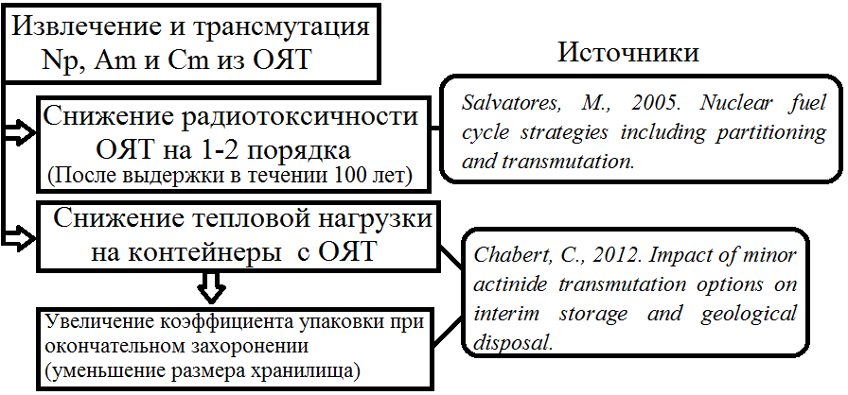
Цель трансмутации минорных актинидов
Национальный исследовательский ядерный университет «МИФИ»
Радиотоксичность – способность радиоактивного вещества оказывать лучевое поражение.

Slide 3
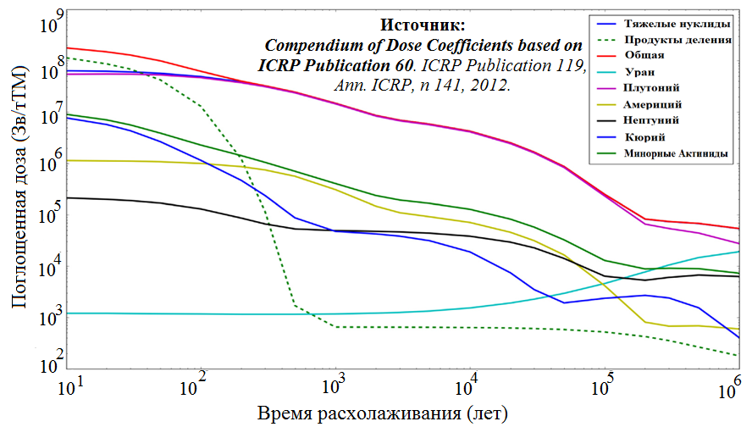
Изменение радиотоксичности ОЯТ со временем
Национальный исследовательский ядерный университет «МИФИ»
Величина поглощенной дозы по данным ICRP для вектора МА облученного топлива UOX при выгорании 33 ГВт/т (тТМ - метрическая тона тяжелых металлов)

Slide 4
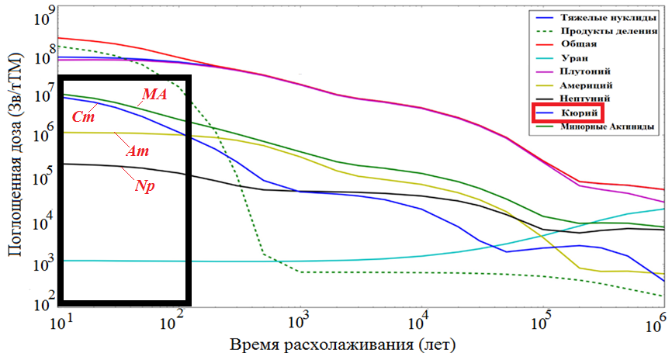
Изменение вклада кюрия в радиотоксичность ОЯТ со временем
Национальный исследовательский ядерный университет «МИФИ»
Величина поглощенной лозы по данным ICRP 119 для вектора МА облученного топлива UOX при выгорании 33 ГВт/т (тТМ - метрическая тона тяжелых металлов)

Slide 5
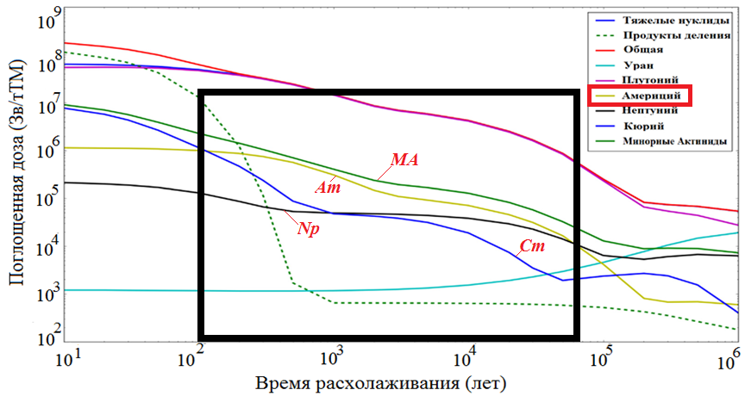
Изменение вклада америция в радиотоксичность ОЯТ со временем
Национальный исследовательский ядерный университет «МИФИ»
Величина поглощенной лозы по данным ICRP 119 для вектора МА облученного топлива UOX при выгорании 33 ГВт/т (тТМ - метрическая тона тяжелых металлов)

Slide 6
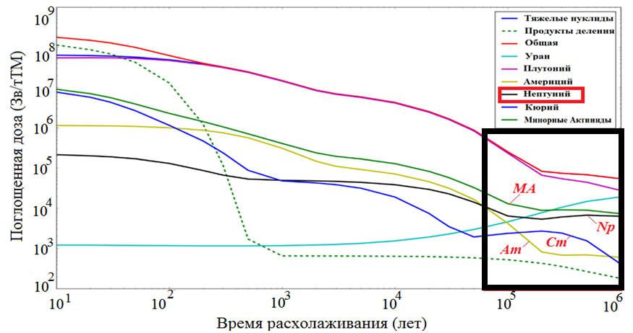
Изменение вклада нептуния в радиотоксичность ОЯТ со временем
Национальный исследовательский ядерный университет «МИФИ»
Величина поглощенной лозы по данным ICRP 119 для вектора МА облученного топлива UOX при выгорании 33 ГВт/т (тТМ - метрическая тона тяжелых металлов)

Slide 7
Подкритичные системы, управляемые внешним ускорителем протонов (ПСУ)
Национальный исследовательский ядерный университет «МИФИ»
Особенности ПСУ
Направления использования ПСУ
Коэффицинт размножения нейтронов в системе < 1
Уменьшениу количества отработавшего ядерного топлива
Наличие высокоинтенсивного ускорителя
Производство энергии в качестве нестандартного ядерного реактора
Наличие мишени из тяжелого метала
Производство нового топлива из сырьевых нуклидов

Slide 8
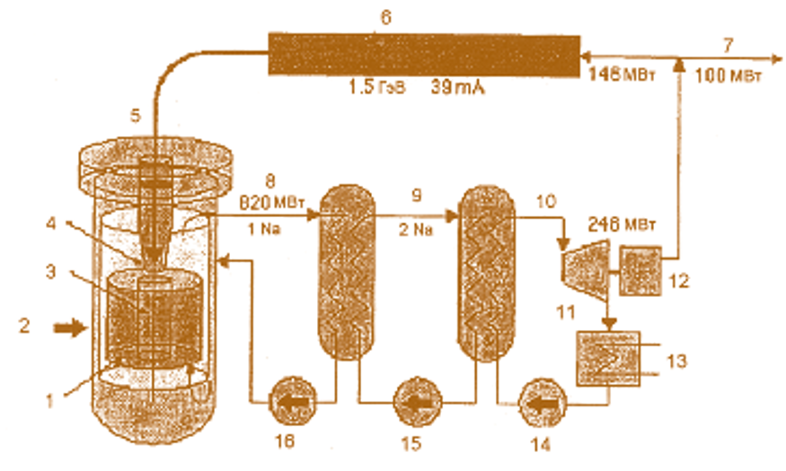
Принципиальное устройство ПСУ
Национальный исследовательский ядерный университет «МИФИ»
Устройство основной части ПСУ:
подкритический бланкет (1);
трансурановые элементы (2);
вольфрамовая мишень (3);
окно (4) для выпуска пучка протонов (5);
интенсивный ускоритель протонов (6)
питаемый от электросети (7);
Устройство электроустановки ПСУ:
турбина (11);
генератор переменного тока (12);
Устройство системы охлаждения:
Первый (8) и второй (9) натриевый контур;
конденсатор (13);
питательный насос первого (14) и второго (15) контура;

Slide 9
История развития технологий ПСУ
Национальный исследовательский ядерный университет «МИФИ»
Ход исследований
Изменение целей исследований:
1949 г.
Начало исследований в США
Лаборатория LLNL проект MTA 1949-1954
(Material Testing Accelerator)
Получение вторичного делящегося материала
Генерация нейтронов
1965 г.
Начало исследований в СССР
ОИЯИ, Дубна
Производство энергии в ядерном реакторе управляемом ускорителем протонов LADR (Linear Accelerator Driven Reactor)
1980 - Настоящее время
Разработка концепций ПСУ в международных организациях и проектах, таких как CERN, JAERI, СЕА, LANL и т.д.
Уничтожение радиоактивных отходов АЭС
Концепция признанная наиболее перспективной:
Подкритичный жидкосолевой реактор базирующийся на быстром спектре нейтронов
Уничтожение оружейного плутония и минорных актинидов

Slide 10
Характеристики ПСУ (820 МВт), охлаждаемых натрием и Pb–Bi. Нитридное топливо (MA, Pu). Ускоритель протонов, энергия 1,5 ГэВ, ток пучка 45 мА, 30 нейтронов/протон
Тип | Теплоноситель Na Трансмутатор МА | Теплоноситель Pb–Bi. Трансмутатор МА | Теплоноситель Pb–Bi. Трансмутатор МА, ПД
Мишень для протонов | Твердый вольфрам | Жидкий сплав Pb–Bi
Начальная загрузка, кг (МА/Рu/ПД) | 1950/1300/0 | 2500/1660/0 | 2500/1660/1000
Состав (%) (237Np/241Am/243Am/244Cm) | 56,2/26,4/12,0/5.11
Кэфф (начальный/ макс/мин) | 0,93/0,94/0,90 | 0,95/0,95/0,9 4 | 0,93/0,93/0,92
Пустотная реактивность теплоносителя (%Δк/к) | +4,5 | -4,8 | -7,1
Уровень трансмутации (кг/год) (МА/ПД) | 250/- |  | 250/40

Slide 11
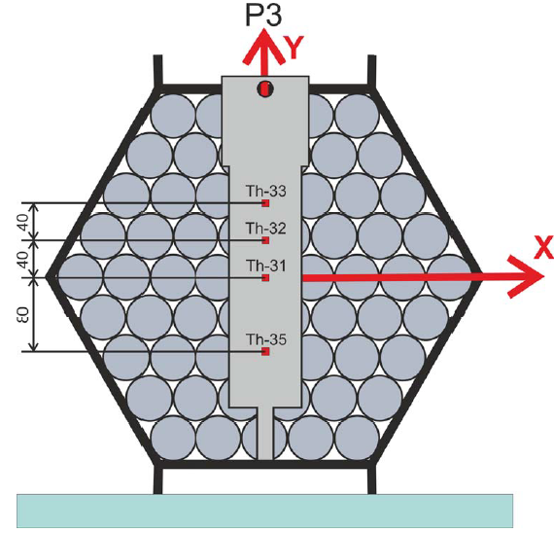
Установка QUINTA
Национальный исследовательский ядерный университет «МИФИ»
Секционная установка QUINTA
Одна из секций установки QUINTA
Источник: “Investigation of Thorium Utilization in Accelerator Driven Systems” Dusan Kral, Miroslav Zeman, Brno University of Technology, Czech Republic, Pavel Tichy, Jurabek Khushvaktov, Alexander Solnyshkin Joint Institute for Nuclear Research, Dubna, Russian Federation.

Slide 12
Заключение
Национальный исследовательский ядерный университет «МИФИ»
Методы трансмутации в АЗ реакторов и сборках курпных размеров
Методы точечного воздействия
Ведутся активные исследования в данной области
Реализация высокомощных систем ПСУ с масштабной зоной облучения для трансмутации МА затруднительна в связи с низким уровнем КПД и отрицательным энергетическим балансом;
Проведены эксперименты на образцах тория
Планируются эксперименты на образцах плутония/МА
Перспективной признаны системы ПСУ малой мощности, в частности подкритичный жидкосолевой реактор базирующийся на быстром спектре нейтронов
Определена оптимальная конструкция и оптимальное взаиморасположение элементов системы для обсепечения высоких показатлей при высоких мощностях ускорителя
(> 1000 МЭВ)
Разработанные концепции малых систем ПСУ (энергия протонов 200-300 МЭВ) для трансмутации МА апробированы и достигают высоких технико-экономических показателей
Notes:
Промышленные ограничения, работа:
Chabert et al., 2015. Considerations on the industrial feasibility of scenarios with the progressive deployment of Pu multirecycling in SFRs in the french nuclear power fleet, In Proc. Int. Conf. Nuclear Fuel Cycle for a Low-Carbon Future (GLOBAL15), Paris.
Ограничения по газу, работа:
Modelling the behaviour of oxide fuels containing minor actinides with urania, thoria and zirconia matrices in an accelerator-driven system
Lemehov, S., Messaoudi, N., Van Uffelen, P., Aït Abderrahim, H. Belgian Nuclear Research Centre, Belgium
Ограничения по переходным процессам, работа:
A comparison of curium, neptunium and americium transmutation feasibility
Timothée Kooyman , Laurent Buiron, Gérald Rimpault CEA, France

Slide 13
Спасибо за внимание!

